Slide 2
«Мысль семейная» в драме А.Н.Островского «Гроза»
Отследить«мысль семейную»
в драме Островского «Гроза»,
как звена концентрической модели,
для определения принципов
устройства успешной семьи

Slide 3
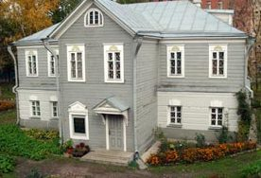
Тест по биографии и творчеству Островского
1) Островского прозвали
а) «Колумб Замоскворечья»
2) Островский учился
в) в Московском университете
3) Драма «Гроза» была впервые напечатана в
б) 1859 году
4) В каком суде работал Островский
а) в совестном
5) К какому литературному направлению следует отнести драму «Гроза»
а) реализм
6) Действие драмы «Гроза» происходит
в) в Калинове
7) С каким театром было связано творчество Островского
б) Малый театр
8) К какому жанру «не прибегал» Островский
в) трагедия

Slide 4
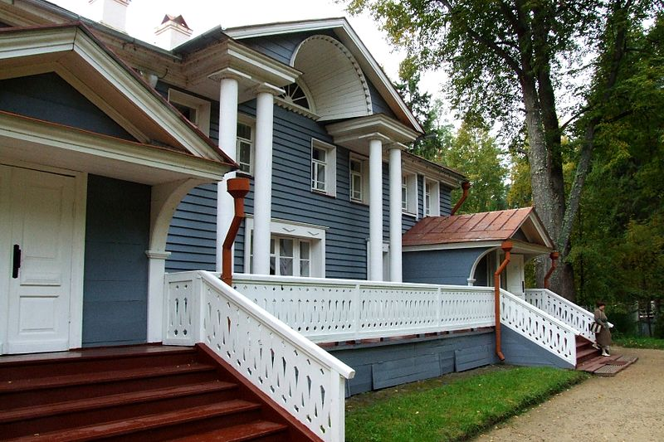
Семья Островского в семьях героев его произведений

Slide 5
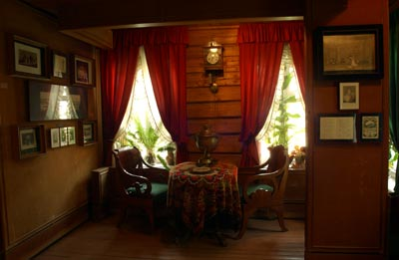
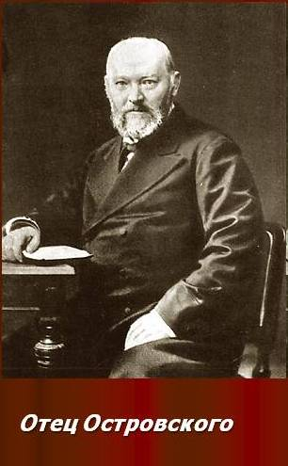
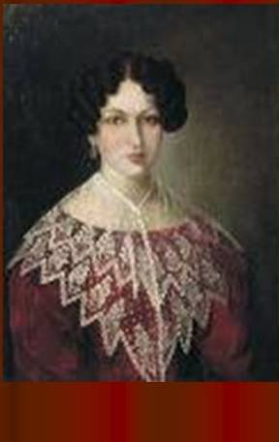
Родители А.Н.Островского
Мать Островского

Slide 6
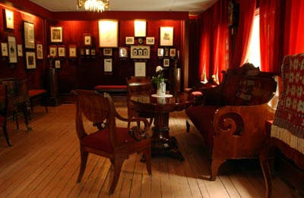
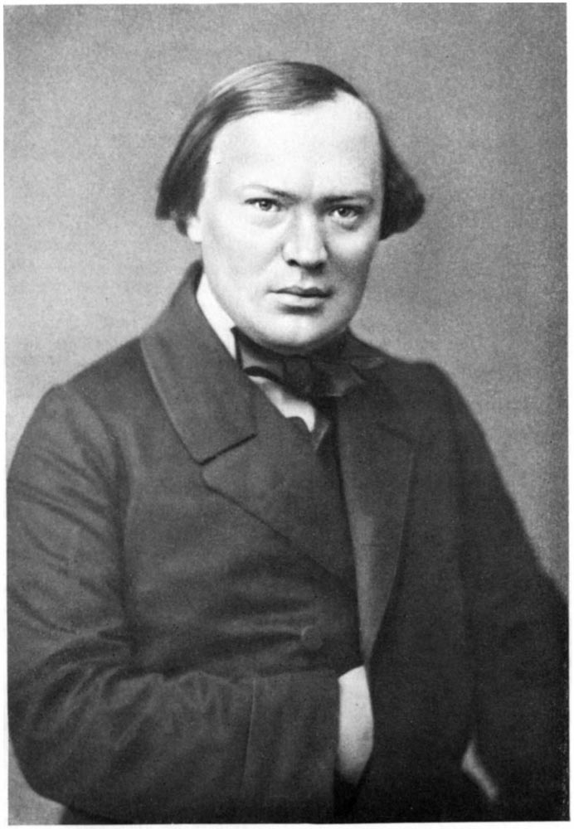
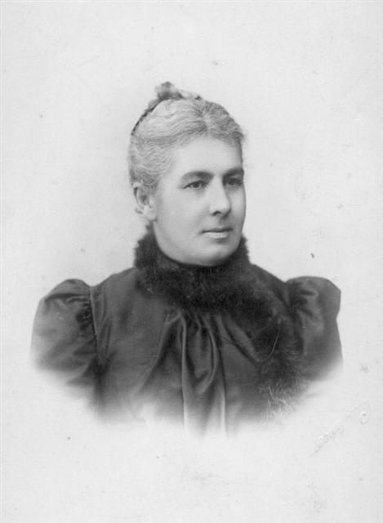
Первый брак Островского

Slide 7
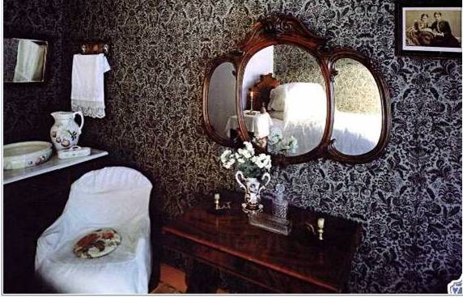
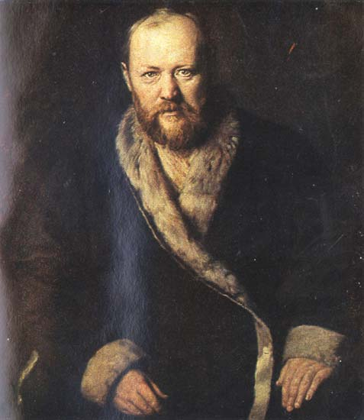
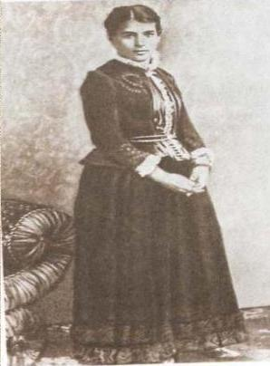
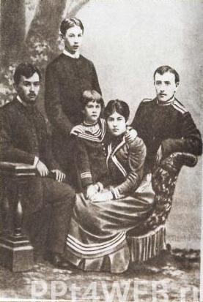
Второй брак Островского

Slide 11
1. Сочинение-миниатюра «Мой вариант окончания драмы» 2. Сообщение с презентацией по статье Писарева или Добролюбова о драме «Гроза»

